Slide 1
第三章 无约束优化方法
Unconstrained Optimization Methods

Slide 2
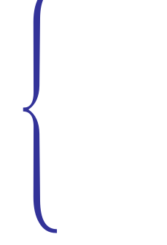


本章框架
无约束最优化方法
平分法(二分法)
0.618法（黄金分割法）
牛顿法、抛物线法
一维搜索
（求步长）
最速下降法
共轭梯度法
确定搜索方向
牛顿法、
阻尼牛顿法
拟牛顿法
信赖域法

Slide 3
本 章 要 求
重点、难点：
本章讨论无约束优化问题的解法, 包括求解步长的一维搜索方法, 及求搜索方向的最速下降法, 共轭梯度法、牛顿法等. 这些方法经常用到, 并且是求解约束优化问题的基础, 其中拟牛顿法、共轭梯度法是目前应用较多的算法.
学习要求：
掌握几种常用的无约束优化方法的基本原理，并会用这些方法直接对小规模无约束优化问题进行求解.

Slide 4
第三章 无约束优化方法
§3.1 迭代法概述
§3.2 一维搜索
§3.3 最速下降法
§3.4 共轭梯度法
§3.5 牛顿法、阻尼牛顿法
§3.6 拟牛顿法
§3.7 信赖域法

Slide 5
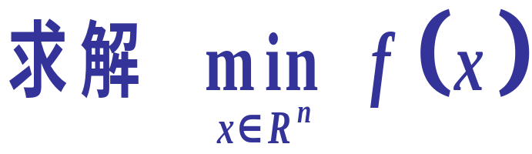
§ 3.1 迭代法概述

Slide 6
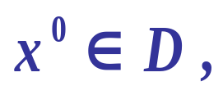
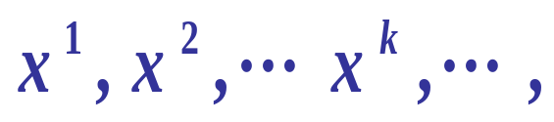
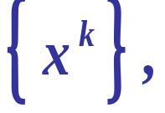
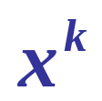
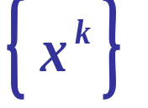
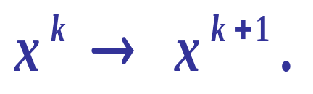
一、迭代算法的基本思想
首先选取一个初始点
由这个
初始点开始，按照一定规则（迭代规则）
产生点列
记为
使得:
恰好是问题的一个最优解，
或者该点列
收敛到问题的一个最优解。
问题：如何构造这样的点列?
即如何由

Slide 7



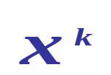

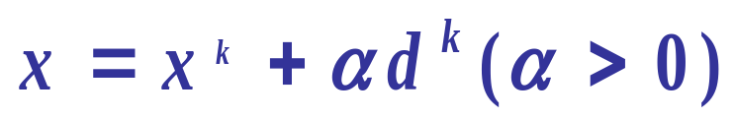
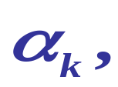
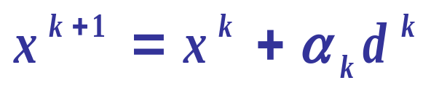
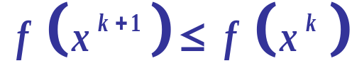
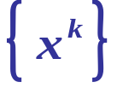

1. 关键: 确定方向和步长
先在
处确定一个方向
然后在射线
确定走多远,
即确定一个步长
从而得到新迭代点:
通常希望:
下降算法：若按某迭代规则得到的点列
满足

Slide 8
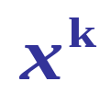
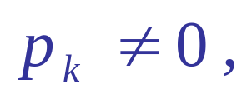
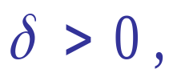
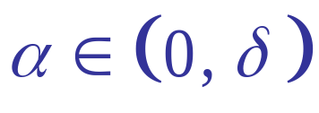
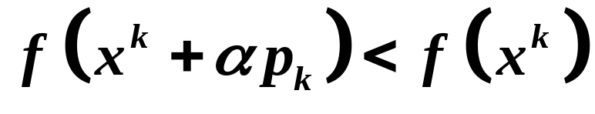

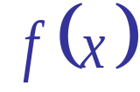
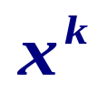
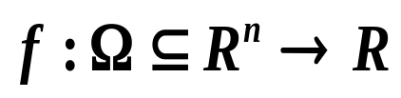
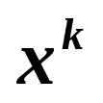
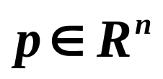
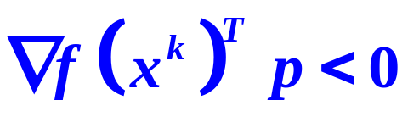
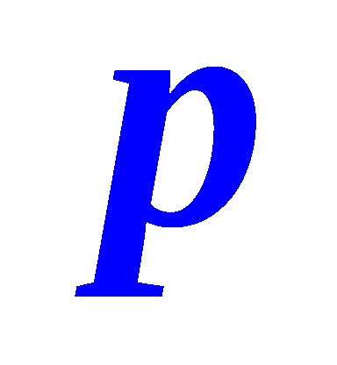
2. 下降方向的确定
1)定义：
在点
处，
若对于方向
存在实数
使得对任意的
有：
成立，
则称
为函数
在点
处的一个下降方向。
2)充分条件：
设函数
在点
处一阶可导,
为n维非零向量，
如果满足：
则
为函数
在点
处的一个下降方向。

Slide 9
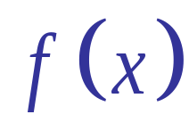
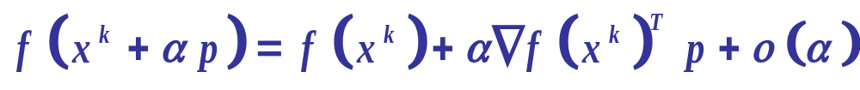
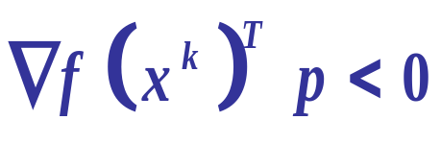
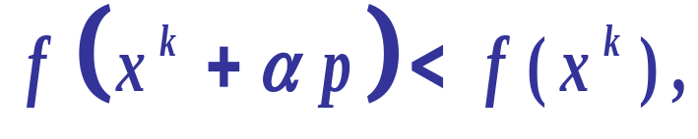

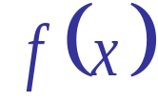
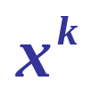

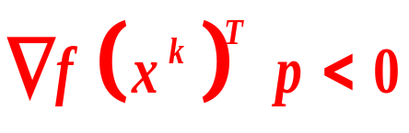

证明：
具有连续的一阶偏导数，
由Taylor公式：
当
时，有
所以（
充分小时）
是
在
处的一个
下降方向。
因此，满足：
的方向
为
在
处的下降方向。

Slide 10

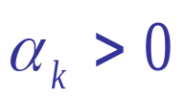
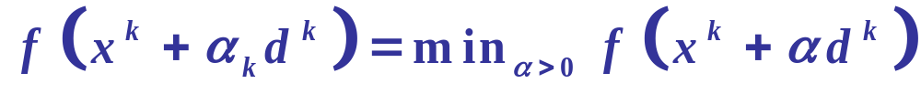
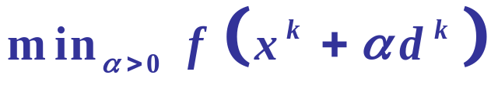
3. 最优步长的确定
为了尽快求得最优解，
很多算法在确定步长
时
通常要求
满足下面的式子：
即选择一个使函数值下降最多的步长,简称最优步长.
这其实就是求单变量函数(一元函数)极小点问题:
因此也称为一维搜索或线搜索问题.

Slide 11
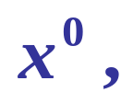


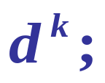
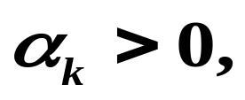
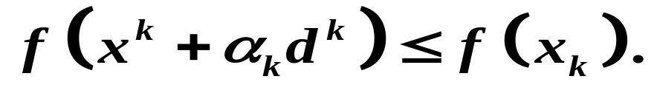
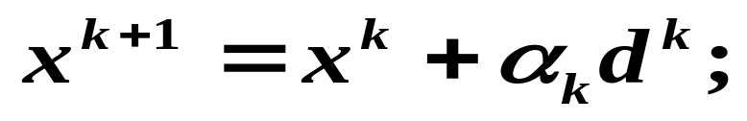
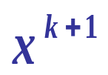
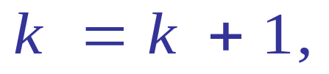
二、下降迭代算法的一般步骤
给定初始点
令
（１）确定
处的下降方向
（２）确定步长
使得：
（３）令
（４）若
满足某种终止准则，则停止；
否则令
转（１）.

Slide 12
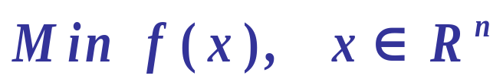


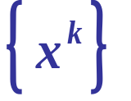
收敛性：局部收敛，全局收敛
三、算法设计中要考虑的问题
收敛速度：线性收敛，二阶收敛，超线性收敛
终止准则：迭代结束的条件
考虑问题
记
为其最优解.
给定初始点
，
设按某种迭代规则（算法）产生
点列记为
.
下面给出一些定义.

Slide 13


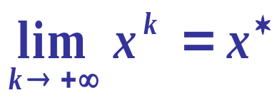
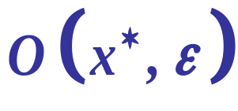
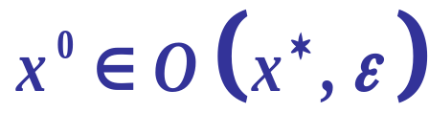
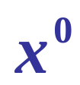
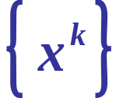

1. 收敛性
1)算法收敛：
存在正整数
满足:
，
或者
.
2)局部收敛：
存在
的某个邻域
，
使得
仅当
时算法才收敛，
称具有这样性质的算法为局部收敛算法.
3)全局收敛：
在定义域内任取初值
，
由算法产生
的点列
都收敛于
，
称具有这样
性质的算法为全局收敛算法.

Slide 14








2. 收敛速度
1)线性收敛:
设
为问题
的最优解.
由算法A产生的序列
收敛于
.
即
如果存在一个与
无关的常数
,
某个正整数
，
使当
时,
有
成立,
则称序列
为线性收敛，
或者说
算法A是线性收敛的.

Slide 15











不失一般性，
可以假定
式对于
都成立,
于是有:
即
点
到
的距离，
当
时，
大致以公比为
的等比序列（几何序列）减小，
因此线性收敛速度
相当于相应的等比数列的收敛速度.

Slide 16







2)
阶收敛:
设由算法A产生的序列
收敛于
.
如果存在一个与
无关的常数
和
,
某个正整数
，
使当
时,
成立,
则称序列
为
阶收敛的,
或称
序列
的收敛阶为
，
有时也说算法A
是
阶收敛的.
说明：
当
时,
则称序列
为
二阶收敛的.
当
时,
则称序列
为超线性收敛的.

Slide 17







3. 终止准则
设算法 A 产生的序列
收敛于最优解
.
那么在计算机上迭代到哪一点，
才能确定它就是所求
的近似最优解呢？
由于
未知，
所以
作为停机
准则不合适.
而当
较小时,
也较小,
所以终止准取通常取为：
有时还加上条件：
另外若函数一阶可导，通常取：

